Slide 1

FCEFyNApp
Grupo VLC.
Ingeniería de Software.

Slide 2
¿Objetivos de la app?
Debe ser una alternativa a la forma en la que la información llega a los estudiantes y a todas las personas que pertenecen a la FCEFyN, de una manera rápida y accesible por todos.
Consistirá en una aplicación para Android que a través de una conexión a internet mantendrá actualizados a los usuarios sobre una variedad de información referida a la casa de altos estudios.

Slide 3
¿Objetivo del desarrollo de la app?
Aplicar las buenas prácticas de la Ingeniería del Software.
Para ello:
CM Plan.
SRS.
Documento de arquitectura.
Documento de diseño.
Ciertas herramientas.
Patrones (diseño y arquitectura).

Slide 4
Configuration Management Plan.
Incluye:
Administración de builds y releases.
Administración de etiquetas.
Administración de cambios (CCB).
Herramientas utilizadas para control de versionado, integración continua, seguimiento de defectos.
Equipos, roles y responsabilidades.
Política de backup.
Estructura del directorio del repositorio.
Administración del código fuente y de las etiquetas.
Políticas de fusión y ramas.

Slide 5
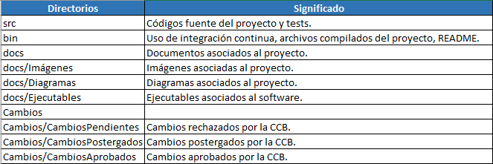
Estructura del directorio en GitHub.

Slide 6
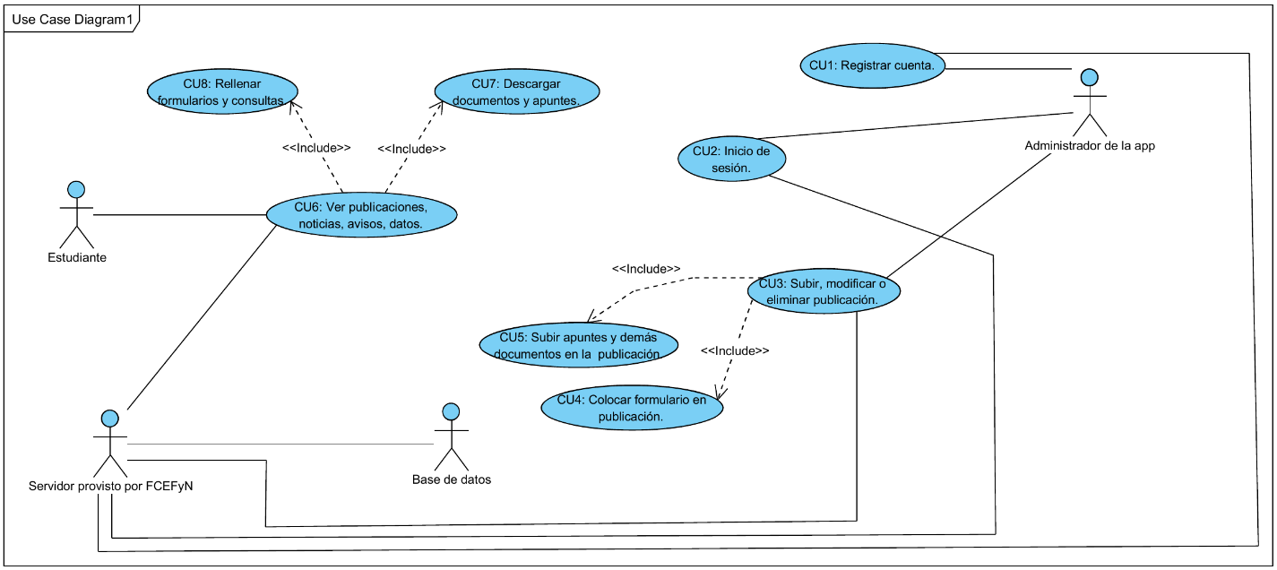
Documento de Requerimientos.

Slide 7
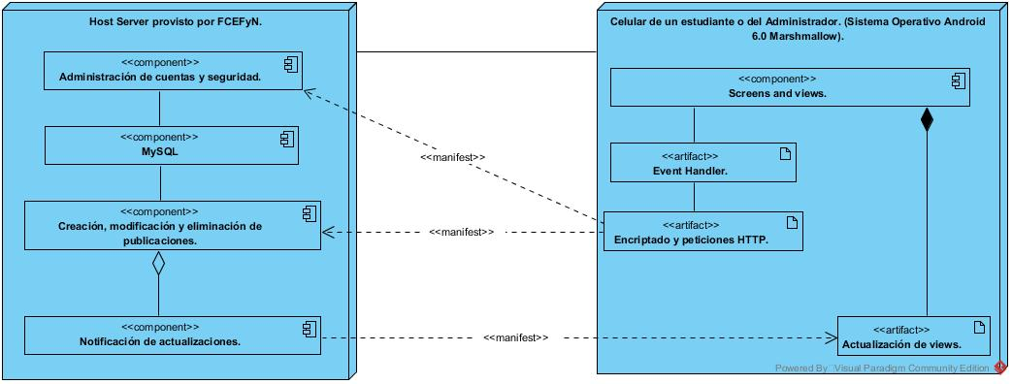
Documento de Arquitectura.

Slide 8
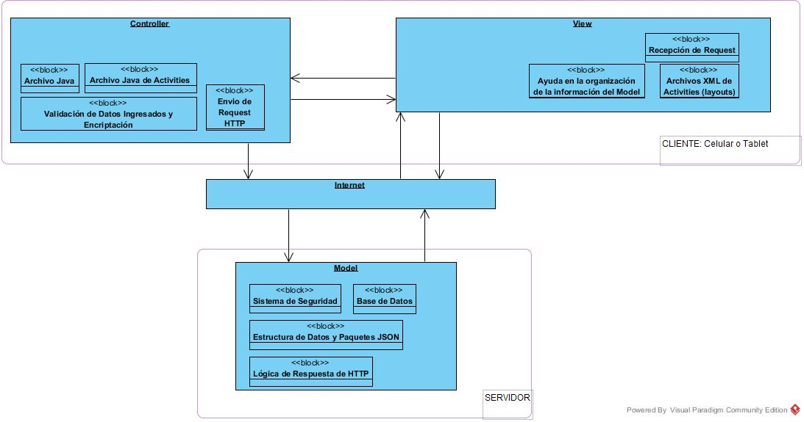
El patrón MVC.

Slide 9
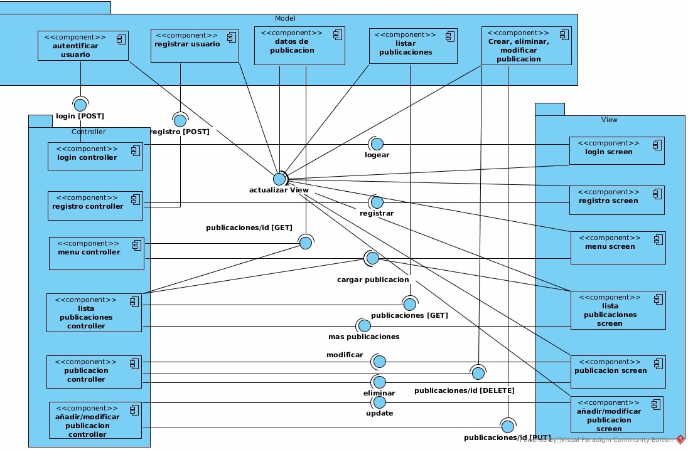
Aplicación de patrón MVC.

Slide 10
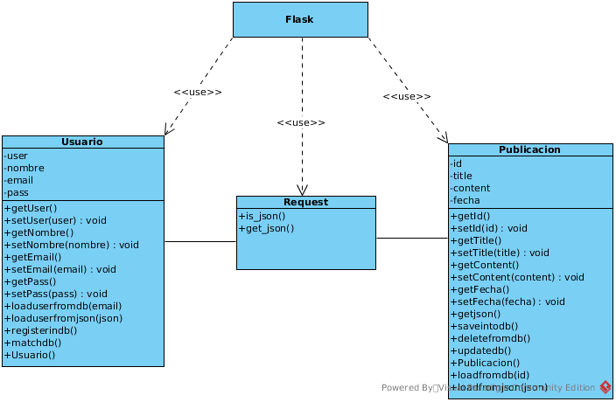
Documento de diseño. (Model).

Slide 11
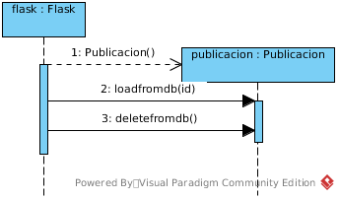
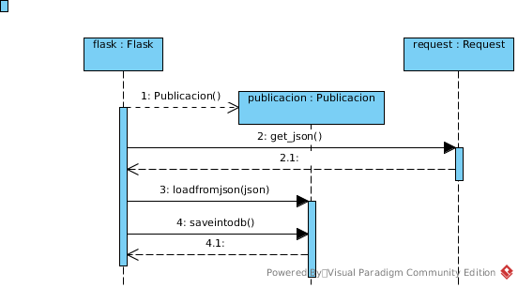
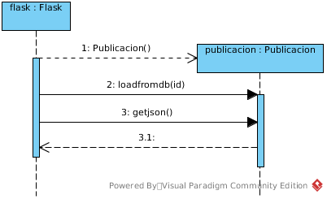
Diagramas de secuencia Model.

Slide 12
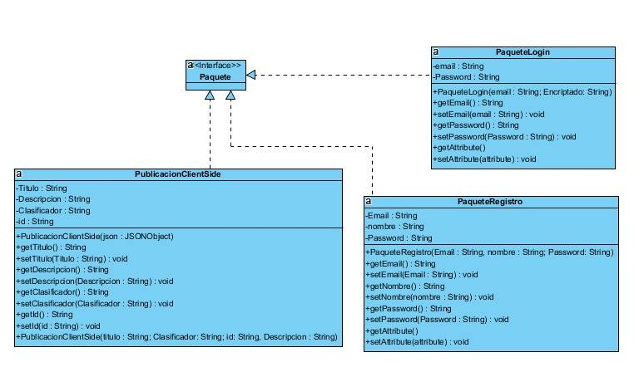
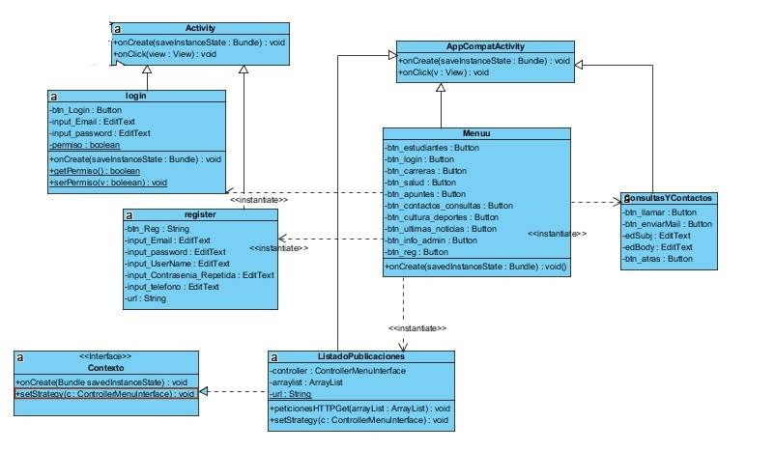
Documento de diseño. (View Controller).

Slide 13
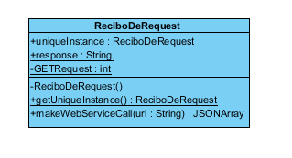
Patrón Singleton.

Slide 14
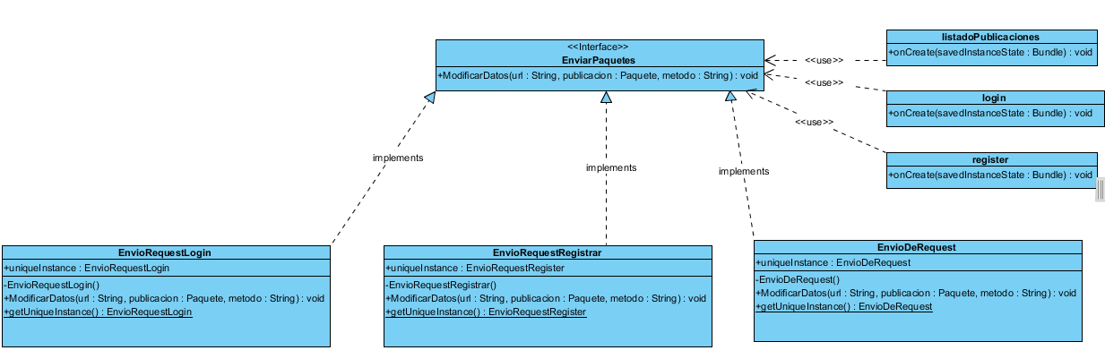
Patrón Strategy.

Slide 15
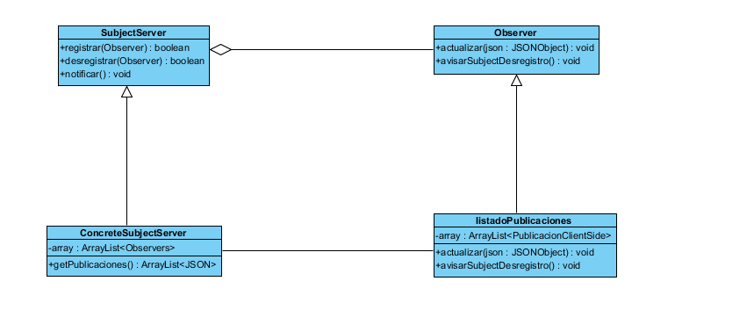
Patrón Observer.

Slide 16
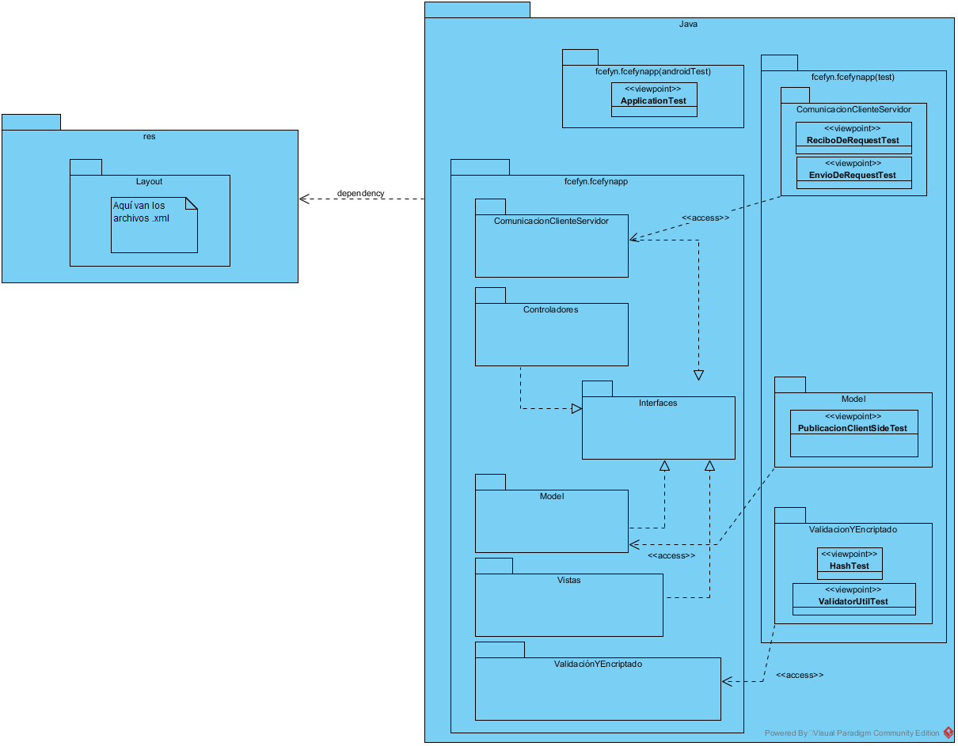
Diagrama de Paquetes (ViewController).

Slide 17
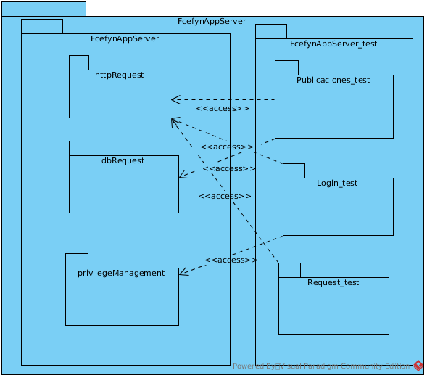
Diagrama de Paquetes (Model).

Slide 18
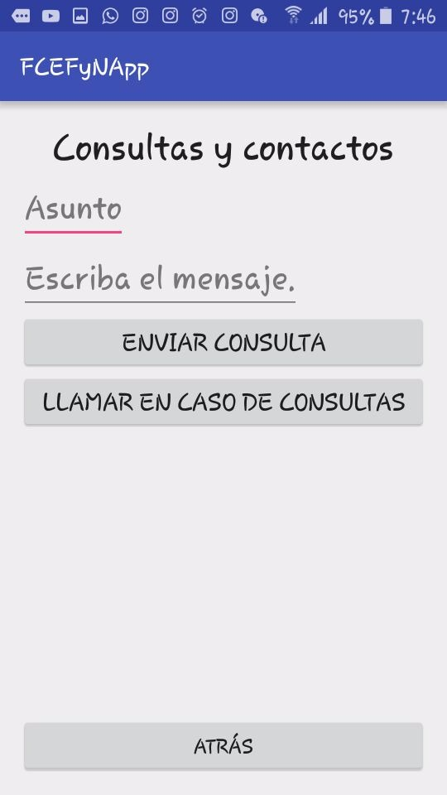
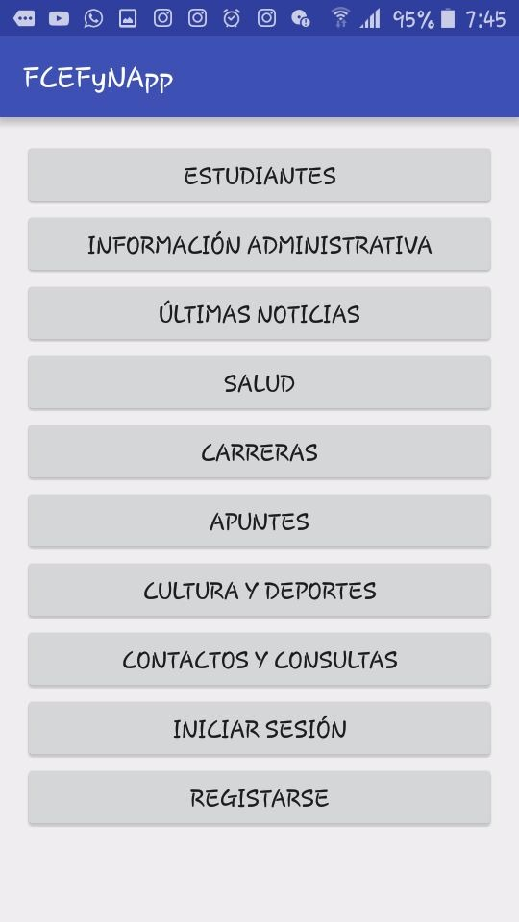
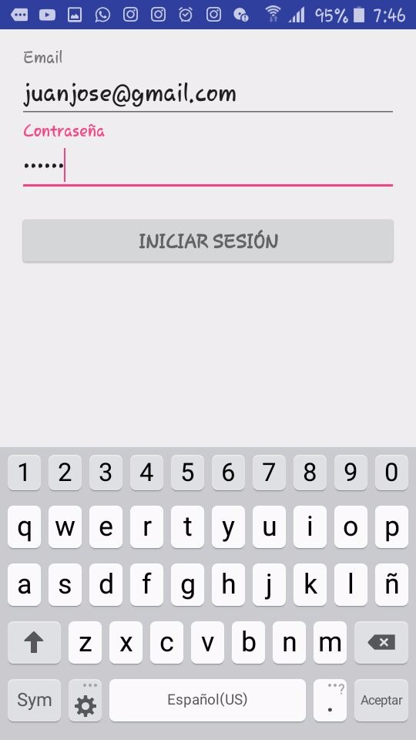
Imágenes del producto.

Slide 19
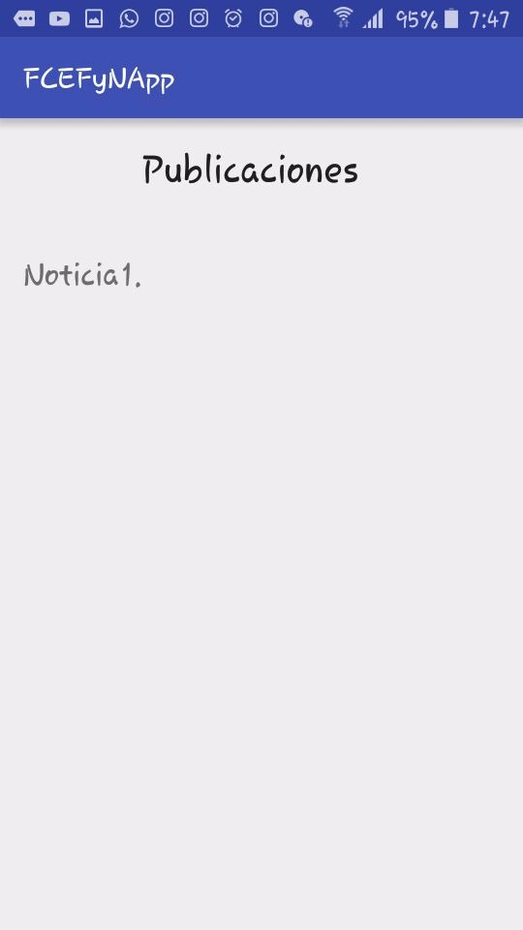
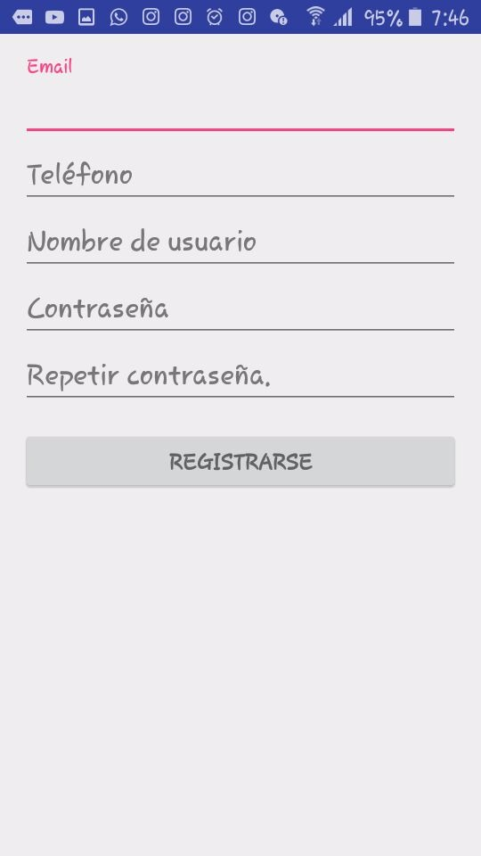
Más imágenes…

